Slide 1
Sağlık Örgütlenmesi ve Sağlık Bakanlığı
4
Prof.Dr. ŞAHİN KAVUNCUBAŞI

Slide 2
Sağlık sisteminin unsurları
Politika ve Strateji
TBMM
Sağlık Bakanlığı
DPT
Hizmet Sunum Organizasyonu.
Kamu kesimi
Özel sektör
Vakıf, dernek
Tedarikciler
İlaç üreticileri
Tıbbi malzeme
Eczaneler.
Hizmetler
Birinci Basamak
İkinci Basamak
Üçüncü basamak
Finansman
Sosyal Güvenlik Kurumu
Özel Sigortalar
Diğer

Slide 3
Yönetim (Politika ve Strateji Geliştirme):
Ülkenin genel sağlık politika ve stratejilerini geliştiren organ ve kuruluşlardır. Yönetim öğesi temel olarak, sağlık sisteminin planlanması, sağlıkla ilgili yasal düzenlemelerin yapılmasından sorumludur.

Slide 4
Finansman (Ekonomik destek):
Sağlık hizmeti sunumunun finansmanı ile ilgili olan kuruluşları kapsamaktadır. Türkiye’de Sosyal Güvenlik Kurumu, özel sağlık sigorta kuruluşları sağlık sisteminin finansman öğesini oluşturan kuruluşlara örnek olarak verilebilir

Slide 5
Hizmet sunum organizasyonu (Programlar):
Hizmet üretim ve sunumuyla ilgili tüm kurum ve kuruluşları içermektedir.

Slide 6
Tedarikçiler (Kaynak Sağlayan Kurumlar)
Sağlık hizmetlerinin üretim ve sunumu için gerekli kaynakları sağlayan kuruluşlardır. Tıbbi malzeme, ilaç, tıbbi cihaz üreten, ithal eden ve satan kuruluşlar tedarikçiler olarak kabul edilmektedir.

Slide 7
Hizmet sunumu
Birey ve toplumun sağlık düzeyini korumak ve yükseltmek için sunulan tüm sağlık hizmetleridir. Bu hizmetler, koruyucu, birinci, ikinci ve üçüncü basamak tedavi hizmetleri, rehabilitasyon hizmetleri ve sağlığın geliştirilmesi hizmetleridir.

Slide 8
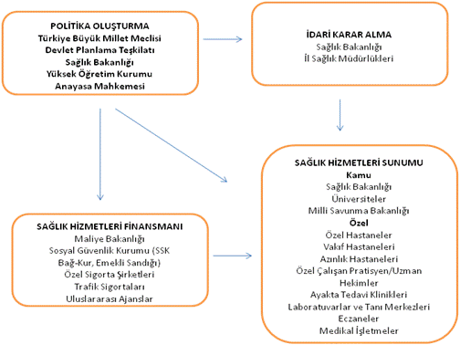
Türkiye’de mevcut örgütlenme

Slide 9
Sağlık Bakanlığı
Türkiye’de sağlık hizmetlerinin planlanması, organizasyonu, yönlendirilmesi ve denetlenmesi görevi Sağlık Bakanlığına aittir.

Slide 10
Sağlık Bakanlığı’nın görevleri-1
Herkesin hayatını bedenen, ruhen ve sosyal bakımdan tam iyilik hali içinde sürdürmesini sağlamak için fert ve toplum sağlığını korumak ve bu amaçla ülkeyi kapsayan plan ve programlar yapmak, uygulamak ve uygulatmak, her türlü tedbiri almak, gerekli teşkilatı kurmak ve kurdurmak,
Bulaşıcı, salgın ve sosyal hastalıklarla savaşarak koruyucu, tedavi edici hekimlik ve rehabilitasyon hizmetlerini yapmak,
Ana ve çocuk sağlığının korunması ve aile planlaması hizmetlerini yapmak,
İlaç, uyuşturucu ve psikotrop maddelerin üretim ve tüketimini her aşamada kontrol ve denetlemek; farmasötik ve tıbbi madde ve müstahzar üreten yerlerin, dağıtım yerlerinin açılış ve çalışmalarını esaslara bağlamak, denetlemek,
Gerekli aşı, serum, kan ürünleri ve ilaçların üretimini yapmak, yaptırmak ve gerekirse ithalini sağlamak,
Temel sorumluluk Sağlık Bakanlığına ait olmak üzere Tarım Orman ve Köyişleri Bakanlığı ve mahalli idarelerle işbirliği suretiyle gıda maddelerinin ve bunları üreten yerlerin sağlık açısından kontrol hizmetlerini yürütmek,

Slide 11
Sağlık Bakanlığı’nın görevleri-2
Mahalli idareler ilgili diğer kuruluşlarla işbirliği suretiyle çevre sağlığını ilgilendiren gerekli tedbirleri almak ve aldırmak,
Bulaşıcı, salgın insan hastalıklarına karşı kara hudut kapıları, deniz ve hava limanlarında koruyucu sağlık tedbirlerini almak,
Kanser, verem ve sıtma ile savaş hizmetlerini yürütmek ve bu alanda hizmet veren kurum ve kuruluşların çalışmalarının koordinasyonunu ve denetimini sağlamak,
Bu görevlerin yerine getirilmesi için gerekli tesisleri kurmak ve işletmek, meslek personelini yetiştirmek,
Sağlık hizmetleriyle ilgili olarak milletlerarası ve yurt içindeki kurum ve kuruluşlarla işbirliğinde bulunmak.

Slide 12
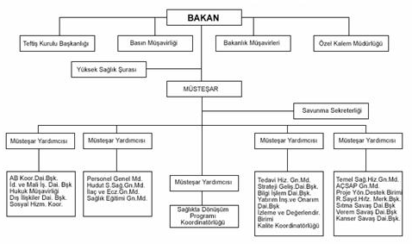
SB Merkez örgütlenmesi

Slide 13
SB Ana hizmet birimleri
Temel Sağlık Hizmetleri Genel Müdürlüğü,
Tedavi Hizmetleri Genel Müdürlüğü,
İlaç ve Eczacılık Genel Müdürlüğü,
Sağlık Eğitimi Genel Müdürlüğü,
Ana Çocuk Sağlığı ve Aile Planlaması Genel Müdürlüğü.
Sıtma Savaşı Dairesi Başkanlığı,
Verem Savaşı Dairesi Başkanlığı,
Kanserle Savaş Dairesi Başkanlığı,
Dış İlişkiler Dairesi Başkanlığı,
Avrupa Topluluğu Koordinasyon Dairesi Başkanlığı.

Slide 14
SB Taşra Örgütlenmesi
İl düzeyinde sağlık hizmetlerinden birinci derecede sorumlu yöneticiler:
Vali
Sağlık müdürüdür.

Slide 15
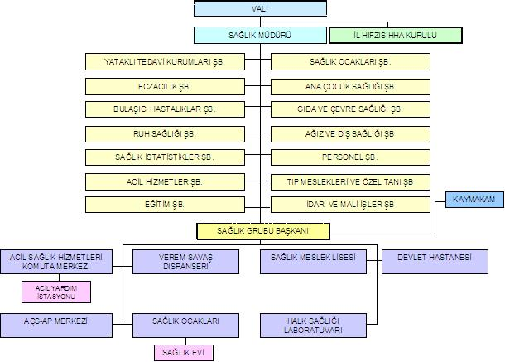
SB Taşra Örgütlenmesi

Slide 16
İlçe Teşkilatının Yapısı
İlçe düzeyinde sağlık hizmetlerinden birinci derecede sorumlu yöneticiler:
Kaymakam: İlçede sağlık hizmetlerin yürütülmesinden, eşgüdümünden ve geliştirilmesinden birinci derecede sorumlu kişidir.
Sağlık Grup Başkanı: Sağlık grup başkanı, ilçenin en üst düzeyde sağlık yöneticisidir. En az beş yıl hizmeti olan (tercihen halk sağlığı uzmanı) ve ikinci bir görevi bulunmayan tabipler arasından atanır..

Slide 17
Hizmet sunum ilkeleri
Nüfusa göre örgütlenme
Entegre sağlık hizmeti
Ekip hizmeti
Sürekli hizmet
Kademeli hizmet
Katılımlı hizmet
Kalite yaklaşımı
Risk yaklaşımı

